Slide 1
Sprint05 – Banco de Dados
Fabrício Louzada, Gabriel Victorino e Pedro Paulo
Talento Cloud

Slide 2
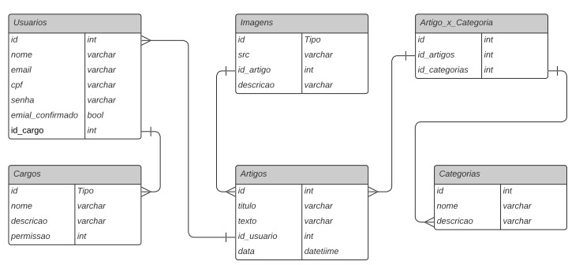
Modelo Conceitual

Slide 3
Objetivo do Banco
O objetivo deste banco é demonstrar o Sistema do Blog de tecnologia – nosso projeto integrador -

Slide 4
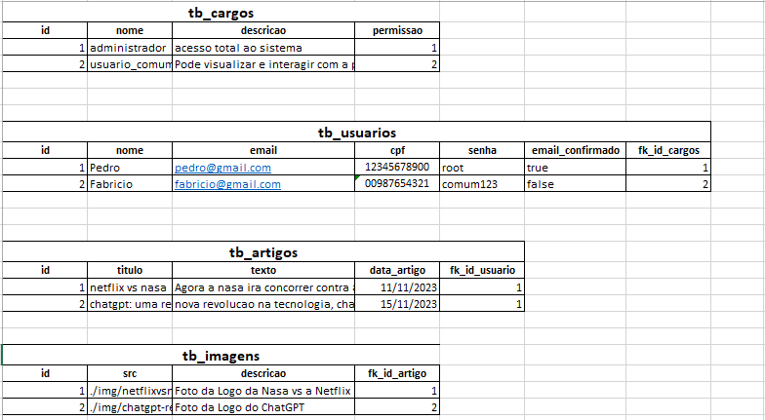
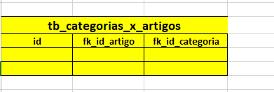
Formas Normais: 1FN

Slide 5
Formas Normais: 1FN
- Atributos Atômicos
- Sem repetição

Slide 6
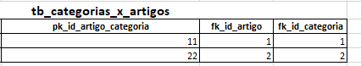
Formas Normais: 2FN

Slide 7
Formas Normais: 2FN
- Todos os atributos possuem, unicamente, da chave primária.

Slide 8
Formas Normais: 3FN

Slide 9
Formas Normais: 3FN
- Todos os atributos estão somente relacionados às chaves primárias de suas respectivas tabelas.
- Não ocorre a Dependência Funcional Transitiva

Slide 10
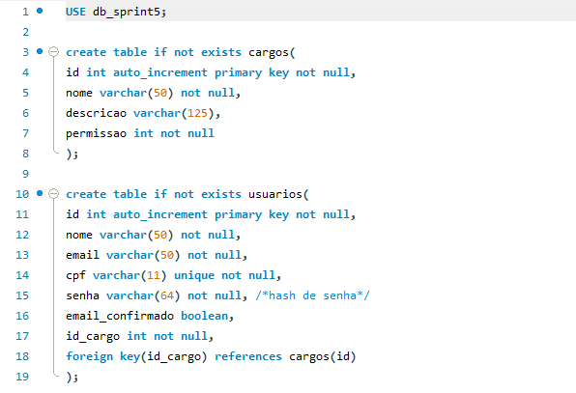
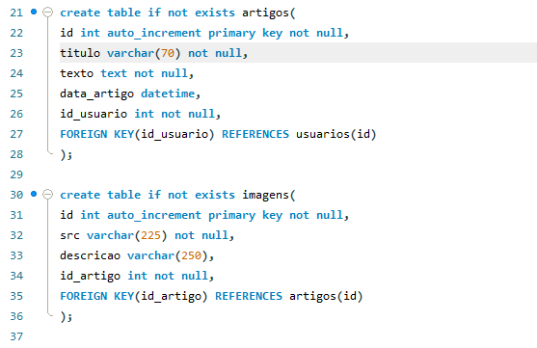
Cód. SQL

Slide 11
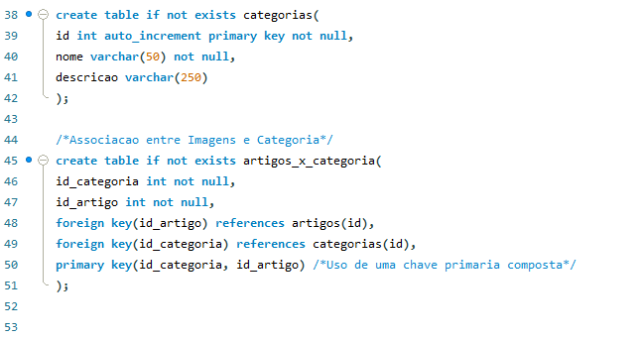
Cód. SQL

Slide 12
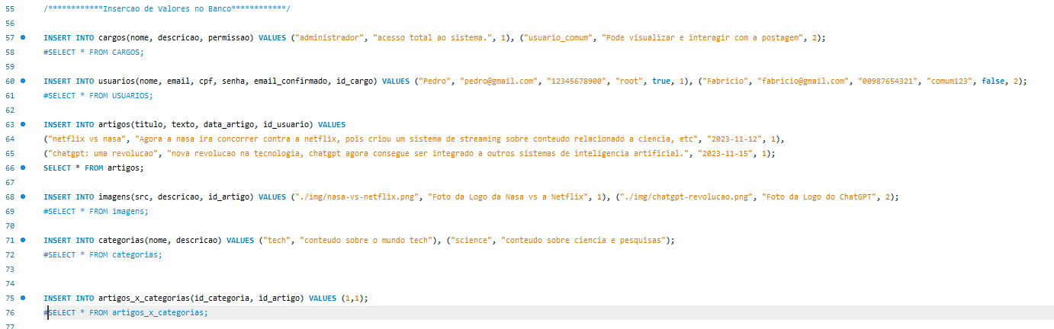
Inserindo valores

Slide 13
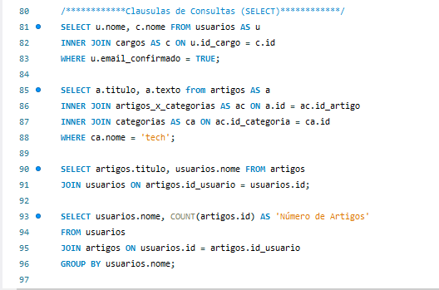
Consultas (Select)

Slide 14
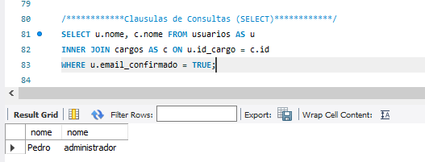
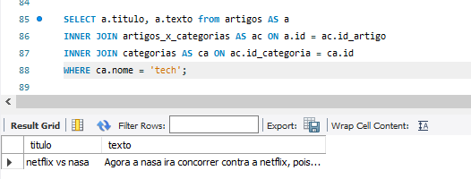
Consultas (Resultados)

Slide 15
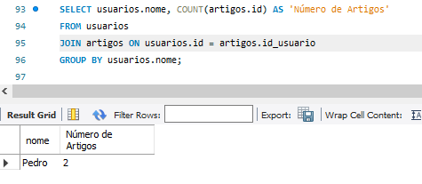
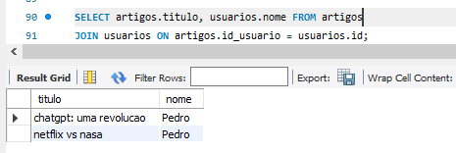
Consultas (Resultados)

Slide 16
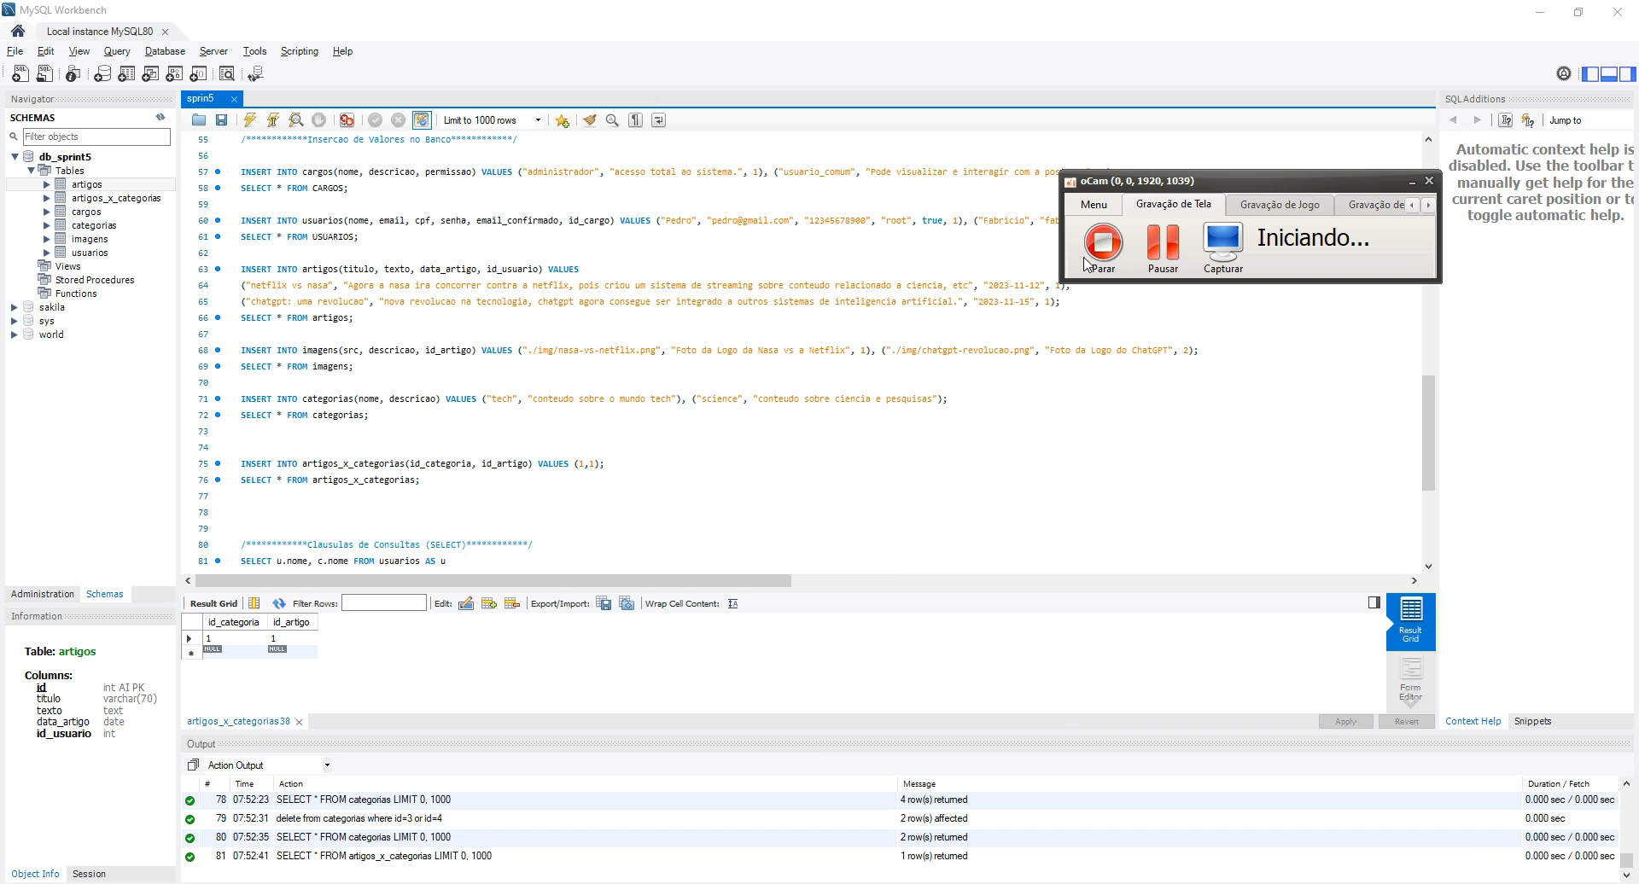
Demonstração do projeto

